Slide 1
Приветствую Вас, друзья !

Slide 2
Подлежащее – это главный член предложения, который обозначает то, о чём или о ком говорится в предложении.
Подлежащее отвечает на вопросы
кто? что?
Подлежащее выражается именем существительным или местоимением в именительном падеже.

Slide 3
Имя существительное
в И.п.
Собственное наименование
Способы выражения подлежащего
Местоимение
в И.п.
Фразеологизм
Инфинитив
Синтаксически неделимое словосочетание
Другая часть речи, употреблённая в значении имени существительного

Slide 4
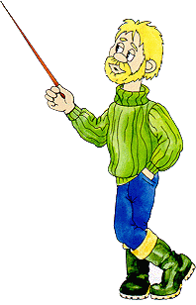
Существительное в Им.п
1. Воды светлые катила
в яркой зелени река.

Slide 5
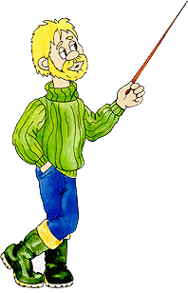
Местоимение в Им. п.
2. Кто-то позвонил.

Slide 6
Имя прилагательное
3. В гостиной взрослые смотрели телевизор.

Slide 7
Причастие
4. Присутствующие говорили
о разном.

Slide 8
Имя числительное
5. Восемь делится на четыре.

Slide 9
Наречие
6. Наше завтра еще не наступило.

Slide 10
Междометие
7. Вот разлетелось ау вдалеке.

Slide 11
Фразеологизмом
8. У этого старика было золотое сердце.

Slide 12
Синтаксически неделимым словосочетанием
9. Дед с бабушкой шли впереди.

Slide 13
Инфинитив
10. В камни стрелять – стрелы терять.

Slide 14
Собственным наименованием
11. Брестская крепость встречала своих героев.

Slide 15
Успешного выполнения теста!

